Slide 1

Introdução

Slide 2
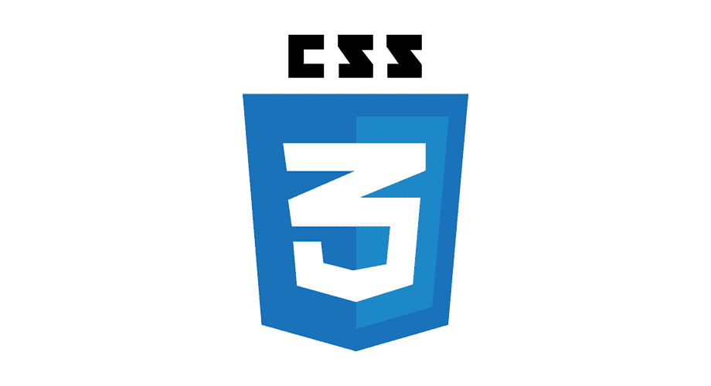
Cascading Style Sheets

Slide 3
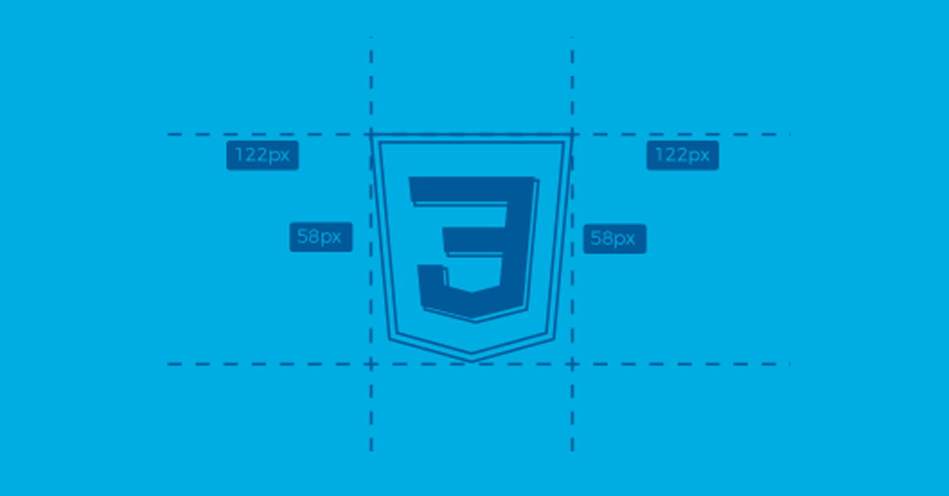

Slide 4
Posição

Slide 5
Posicionamento
Em CSS, "posicionamento" refere-se à maneira como os elementos HTML são colocados e organizados em uma página web. O posicionamento no CSS permite que você controle a localização e o fluxo dos elementos na página, seja de forma absoluta, relativa, fixa ou flutuante.

Slide 6
Posições
Posição static
Descrição: É o posicionamento padrão dos elementos HTML. Quando um elemento é posicionado como static, ele segue o fluxo normal do documento.
Posição relative
Descrição: Permite mover o elemento em relação à sua posição original no fluxo normal do documento.
Posição fixed
Descrição: O elemento é removido do fluxo normal do documento e é posicionado em relação à janela do navegador.
Posição absolute
Descrição: O elemento é removido do fluxo normal do documento e é posicionado em relação ao seu contêiner pai mais próximo que tenha uma posição diferente de static.
Posição Flutuante (float)
Descrição: A propriedade float permite que um elemento seja retirado do fluxo normal do documento e "flutue" à esquerda ou à direita dentro de seu contêiner.

Slide 7
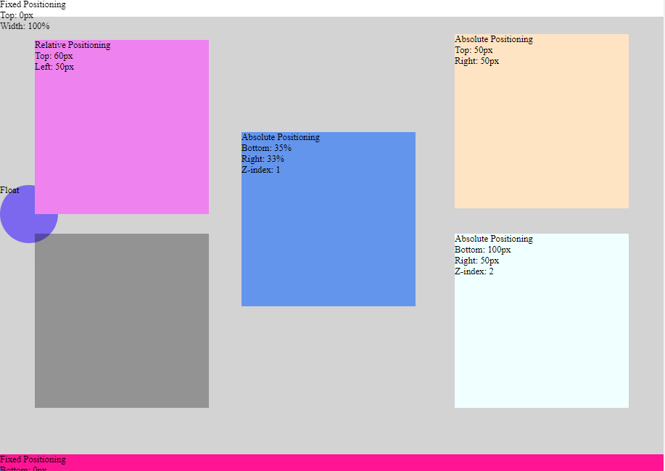

Slide 8
Media Queries

Slide 9
Media Queries
Media Queries no CSS são uma técnica que permite aplicar estilos diferentes a diferentes dispositivos ou tamanhos de tela. Com as Media Queries, você pode especificar condições, como largura ou altura da viewport, resolução, orientação (retrato ou paisagem), e outras características do dispositivo, e aplicar estilos CSS que se ajustem a essas condições.

Slide 10
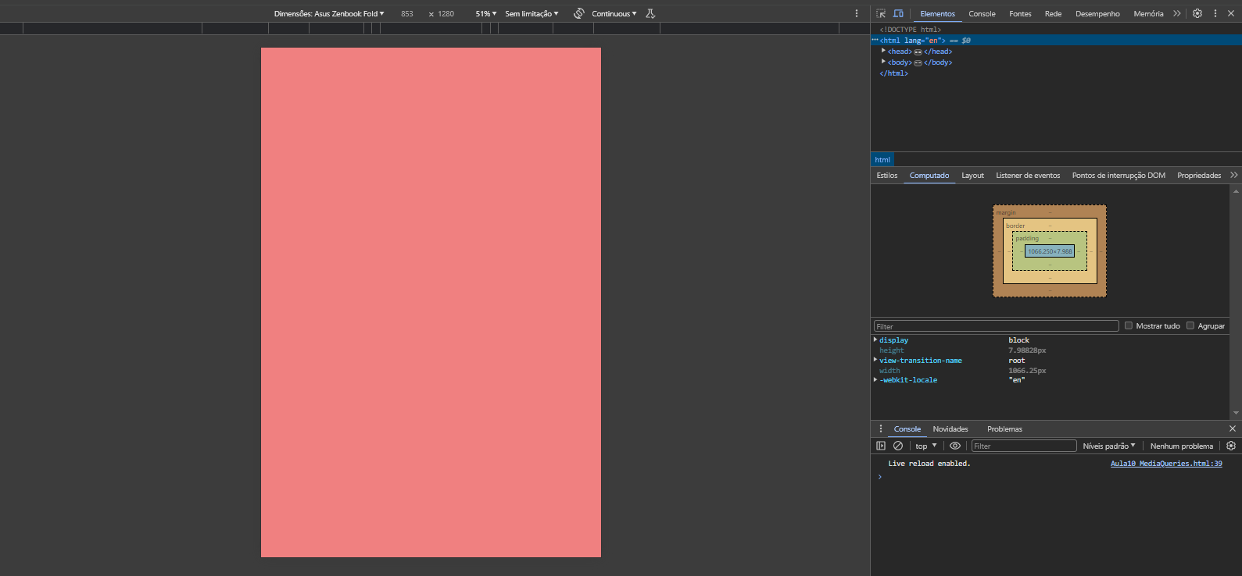

Slide 11
Criando Estrutura Página

Slide 12
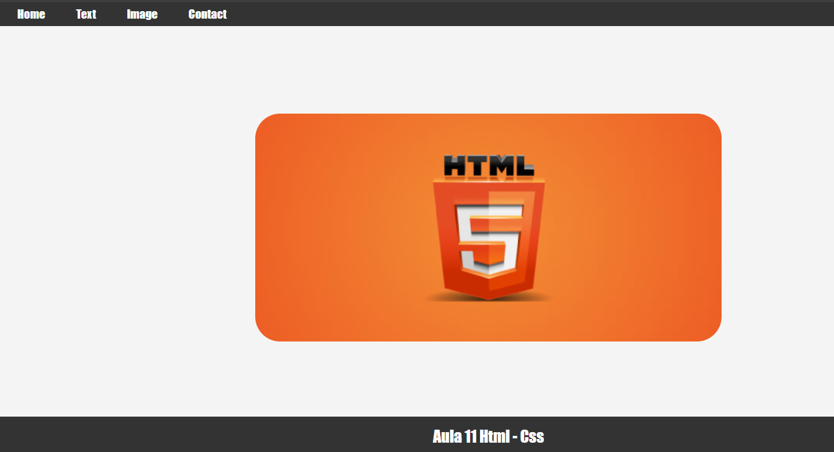

Slide 13
